Slide 1
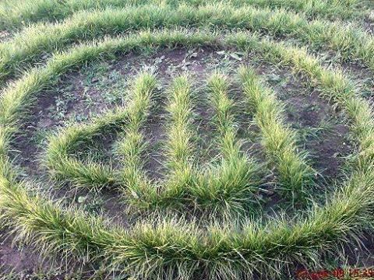
س
أ
ه
لاً
لاً
Notes:
2017/11/04 محمد فريد الحق السراجي ألمحاضر العربي ألمدرسة الفلضل ببغاصتر شيتاكند

Slide 2
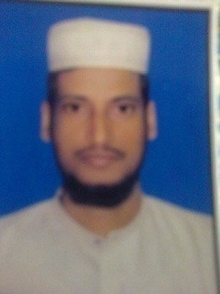
تعارف المدرس
محمد فريد الحق السراجي
ألمحاضر العربي
ألمدرسة الفاضل(ألبكالوريوس) ببغاصتر
شيتاكند، شيتاغونغ
رقم الجوال:01823160809
Notes:
2017/11/11 محمد فريد الحق السراجي ألمحاضر العربي ألمدرسة الفلضل ببغاصتر شيتاكند

Slide 3
تعارف الدرس
ألفن : أللغة العربية الإتصالية
ألصف العاشرمن الداخل
ألحصة : ألسادسة
ألوقت : 35 دقيقة
ألتاريخ : 18/ 11/ 2017 م
Notes:
2017/11/11 محمد فريد الحق السراجي ألمحاضر العربي ألمدرسة الفلضل ببغاصتر شيتاكند

Slide 4
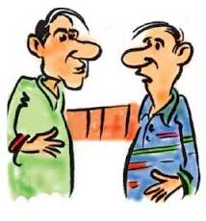
ما تعلم بالصورة؟
ألحوار
Notes:
2017/11/11 محمد فريد الحق السراجي ألمحاضر العربي ألمدرسة الفلضل ببغاصتر شيتاكند

Slide 5
تعال نحن نري بعض الصور
Notes:
2017/11/11 محمد فريد الحق السراجي ألمحاضر العربي ألمدرسة الفلضل ببغاصتر شيتاكند

Slide 6
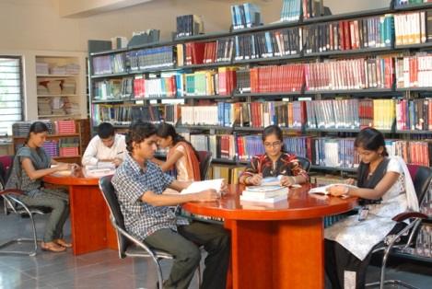
ما ترون في الصور؟
ألمكتبة
Notes:
2017/11/11 محمد فريد الحق السراجي ألمحاضر العربي ألمدرسة الفلضل ببغاصتر شيتاكند

Slide 7
درس اليوم
ألحوار في
متجر للكتب
Notes:
2017/11/11 محمد فريد الحق السراجي ألمحاضر العربي ألمدرسة الفلضل ببغاصتر شيتاكند

Slide 8
ألإستفادة
بعد نهاية الدرس يمكن الطلاب.........
(1) أن يقول الحواربعد إستماعه.
(2) أن يعلم كيفية الحوار بين البائع والمشتري.
(3) أن يكتب مثل هذا الحوار في حالة أخري.
Notes:
2017/11/11 محمد فريد الحق السراجي ألمحاضر العربي ألمدرسة الفلضل ببغاصتر شيتاكند

Slide 9
تُقال المكتبةُ أن تَجمع بترتيب الكتب
পুস্তকের শ্রেণিবদ্ধ সংগ্রহকে লাইব্রেরি বলে ।
Notes:
2017/11/11 محمد فريد الحق السراجي ألمحاضر العربي ألمدرسة الفلضل ببغاصتر شيتاكند

Slide 10
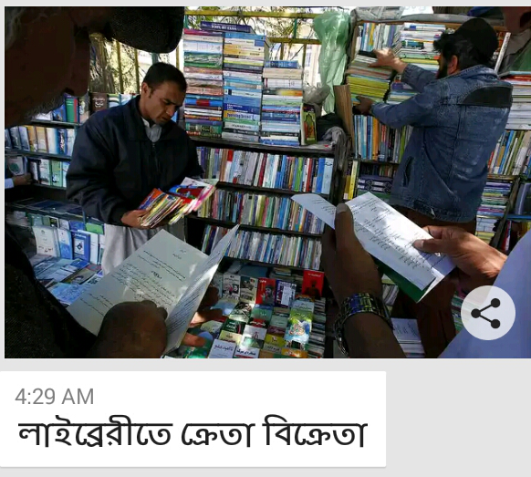
ألطالب: ألسلام عليكم ورحمة الله.
ألبائع: وعليكم السلام ورحمة الله وبركاته.
أهلاً وسهلاً.
ألطالب: أريد معجما من فضلك.
ألبائع: أي معجم تريد؟
Notes:
2017/11/11 محمد فريد الحق السراجي ألمحاضر العربي ألمدرسة الفلضل ببغاصتر شيتاكند

Slide 11
ألطالب: أريد المعجم العربي.
ألبائع: تفضل المعجم العربي. وماذا تريد أيضا؟
Notes:
2017/11/11 محمد فريد الحق السراجي ألمحاضر العربي ألمدرسة الفلضل ببغاصتر شيتاكند

Slide 12
ألطالب: أريد كتاب القراءة وكتاب القواعد.
ألبائع: هذا كتاب القراءة وهذا كتاب القواعد.
Notes:
2017/11/11 محمد فريد الحق السراجي ألمحاضر العربي ألمدرسة الفلضل ببغاصتر شيتاكند

Slide 13
ألطالب: أريد دفتراً وقلماً.
ألبائع: تفضل الدفتر والقلم. هل تريد شيئا اخر؟
ألطالب: لا وشكراً.
Notes:
2017/11/11 محمد فريد الحق السراجي ألمحاضر العربي ألمدرسة الفلضل ببغاصتر شيتاكند

Slide 14
ألبائع: ألمطلوب ألفا تاكا فقط.
ألطالب: تفضل. هذه ألفا تاكا.
Notes:
2017/11/11 محمد فريد الحق السراجي ألمحاضر العربي ألمدرسة الفلضل ببغاصتر شيتاكند

Slide 15
العمل الزوجى
إشرعوا تدريب الحوار زوجيا.
Notes:
2017/11/11 محمد فريد الحق السراجي ألمحاضر العربي ألمدرسة الفلضل ببغاصتر شيتاكند

Slide 16
ألعمل الجماعي
صرّف الفعل المضارع “ أريدُ ” حسب الضمير المرفوع .

Slide 17
ألتقييم
(1) في أي بابٍ هذا الحوار؟
(2) إلي أين ذهب الطالب؟
(3) ماذا إشتري الطالب؟
(4) أيّةُ صيغةٍ “ قواعدُ ” ؟
(5) ما هي المادّة لكلمة “ أريدُ ” ؟
Notes:
2017/11/11 محمد فريد الحق السراجي ألمحاضر العربي ألمدرسة الفلضل ببغاصتر شيتاكند

Slide 18
ألواجب المنزلي
تَذكّرْ، أنت طالب في الصف العاشر. ذهبتَ إلي المتجر الكبيرلإشتراء الأدوات الضروريةَ اليوميةَ أمس. ألان أُكتبِ الحوار ما فعلتَ بالبائع.
Notes:
2017/11/11 محمد فريد الحق السراجي ألمحاضر العربي ألمدرسة الفلضل ببغاصتر شيتاكند

Slide 19
شكراً لجميع الطلاب
Notes:
2017/11/11 محمد فريد الحق السراجي ألمحاضر العربي ألمدرسة الفلضل ببغاصتر شيتاكند

